Slide 1
Presentasjon av Aimsun Trondheim Jonas Lund
MoST 01.09.23
Notes:
Veldig forenklet framstilling
Mikrosimulering, kjører individuelle biler på vegnettet for å se utfall
Trøndelag fylke har lisens på programvare og eier modellen
Brukes på Nyhavna, Elgesetergate, H7, Kongens gate, Byåsenveien
AIMSUN.Next er programvaren, AIMSUN Trondheim er modellen
Ny versjon nylig utviklet av COWI, ferdig i vår.

Slide 2
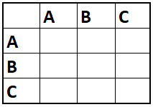
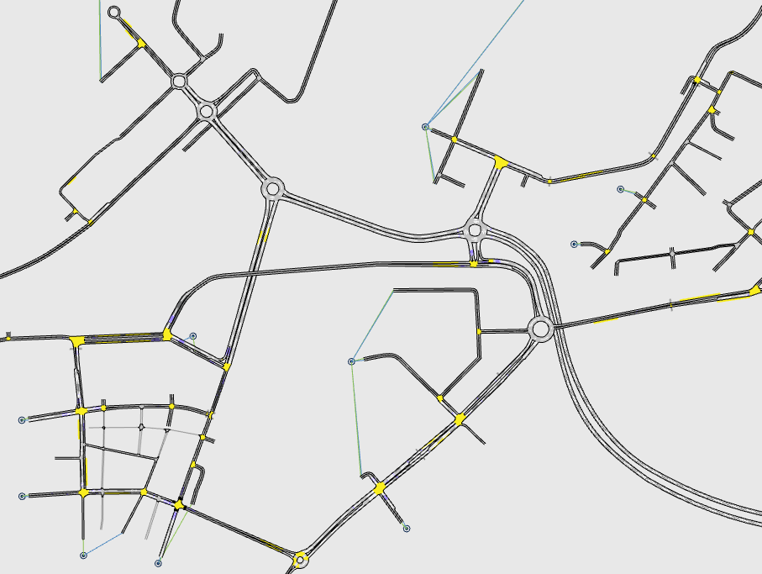
Veldig grovt om modelloppbygging
Matriser: Statisk
Nettverk: Alternativer
Vegvalg: Dynamisk
Notes:
OD-matrisene er statiske. Bearbeides i kalibrering/klargjøring. Endres ikke når modellen kjøres uansett hva som skjer.
Nettverket er statisk, men med alternativer. Man sammenligner gjerne dagens nettverk mot planlagte nettverk, alle med framtidens matriser.
Vegvalget er dynamisk. Mulighet for ulik grad av dynamikk i modellen. Endres av nettverk/kø.

Slide 3
Trondheimsmodellen
ATB bussruter
Telledata
RTM
Kalibrering av modell
RTM
Matriser
Modell
Vegnett
Notes:
Får utgangspunkt til matriser fra RTM (2016 i nåværende modell)
Oppretter vegnett, signalanlegg, (hendelser), ++
Tar inn annen data, f.eks. rutetabeller fra ATB
Henter inn telledata (nivå1, manuell telling, krysstelling,
Kalibrering: Kjører modellen, ser på kjøring/resultater, verifiserer mot telledata, redigerer matriser/vegnett/bussruter for å få bedre samsvar med telledata. Itererer til fornøyd -> Ferdig modell klar til å teste alternativer!

Slide 4
Hvorfor bruker vi Aimsun-modell?
Regulerings-planer
Kollektiv-fremkommelighet
Utforming av vegnett
AIMSUN
Notes:
Interaksjon mellom regulering/samfunnsendring/utbygging, kollektivframkommelighet, og alternative utforminger av vegnettet. Trenger vi kollektivfelt? Hvordan får vi bussen gjennom kryss? Kan vi legge om tillat kjøremønster?
God på kollektiv, krysskapasitet, strekningskapasitet.

Slide 6
Utfordringer
Reisemiddelvalg
Matriser/avvikling uavhengige
Framskriving
Befolkning –> turproduksjon
Nullvekstmålet?
Data
RTM/RVU
Tellepunkt
Notes:
Aimsun har statiske matriser og derfor ingen feedback på endring av reisemiddel. Kun endret rute, kølengde.
Endring i befolkning/arbeid, hva skjer med turproduksjon? Skal vi legge nullvekstmålet til grunn, hvordan?
RTM er utgangspunkt for turproduksjonen, basert på RVUer, i tillegg tar vi inn tellinger. Kan vi få mer data? Bedre data? Lettere konvertering fra RTM til Aimsun?

